Slide 1

레스토랑 예약시스템 착수보고회
SW공학 팀프로젝트
목차 1
프로젝트 개요
목차 2
프로젝트 수행 일정
E세상 텐션
목차 3
프로젝트 관리 방안
목차 4
품질 보증 & 의사소통 관리

Slide 2
프로젝트 개요 & 범위
SECTION 1
01
02
03
04
프로젝트기간 2022.04.06~05.18
기존 레스토랑
예약 시스템 개선
손님들에게
쉬운 접근 제공
관리자에게
쉬운 관리 제공
개발 방식
스크럼 프로세스
문제점 발생
직원 부재, 실수 등으로
인한 컴플레인 발생
-> 해결하기 위한 개선 필요
접근성 향상
웹을 기반으로 제작해
손님들이 쉽게 접근, 노출 증가
-> 이를 통한 매출 증가 기대
편의성 증가
1) 관리자는 편한 고객관리
2) 손님들은 예약 편의 서비스 혜택
-> 고객 만족도 증가 기대
기간 & 개발 방식
애자일 방법을 이용한
스크럼 프로세스로 개발

Slide 3
프로젝트 제공환경 & 산출물
SECTION 1
WEB으로 제작 예정

Slide 4
프로젝트 조직도 & 인력 투입 계획
SECTION 1
SECTION 2

Slide 5
프로젝트 수행 일정
SECTION 1
SECTION 2

Slide 6
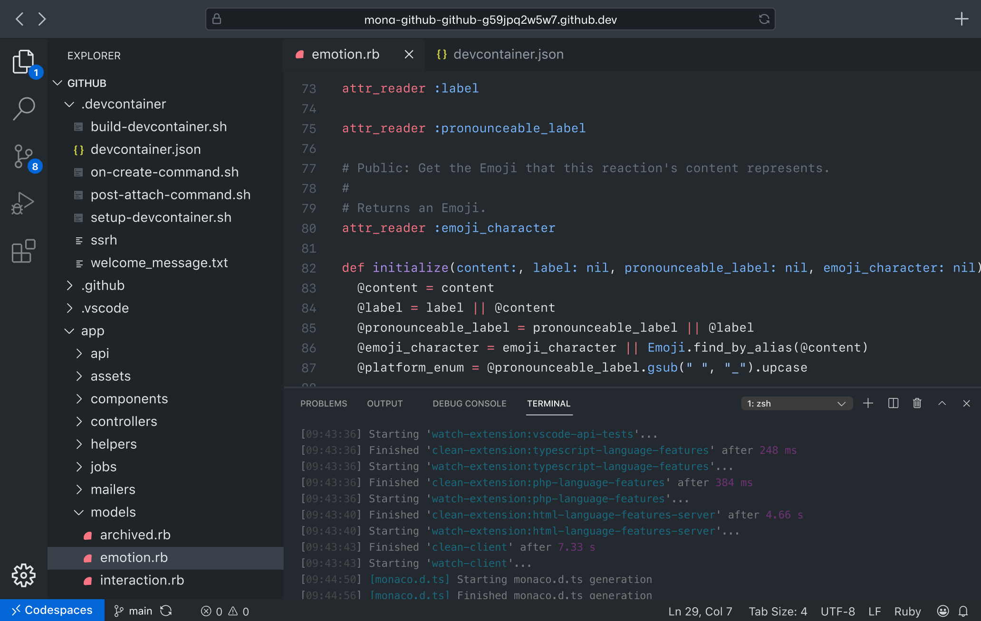
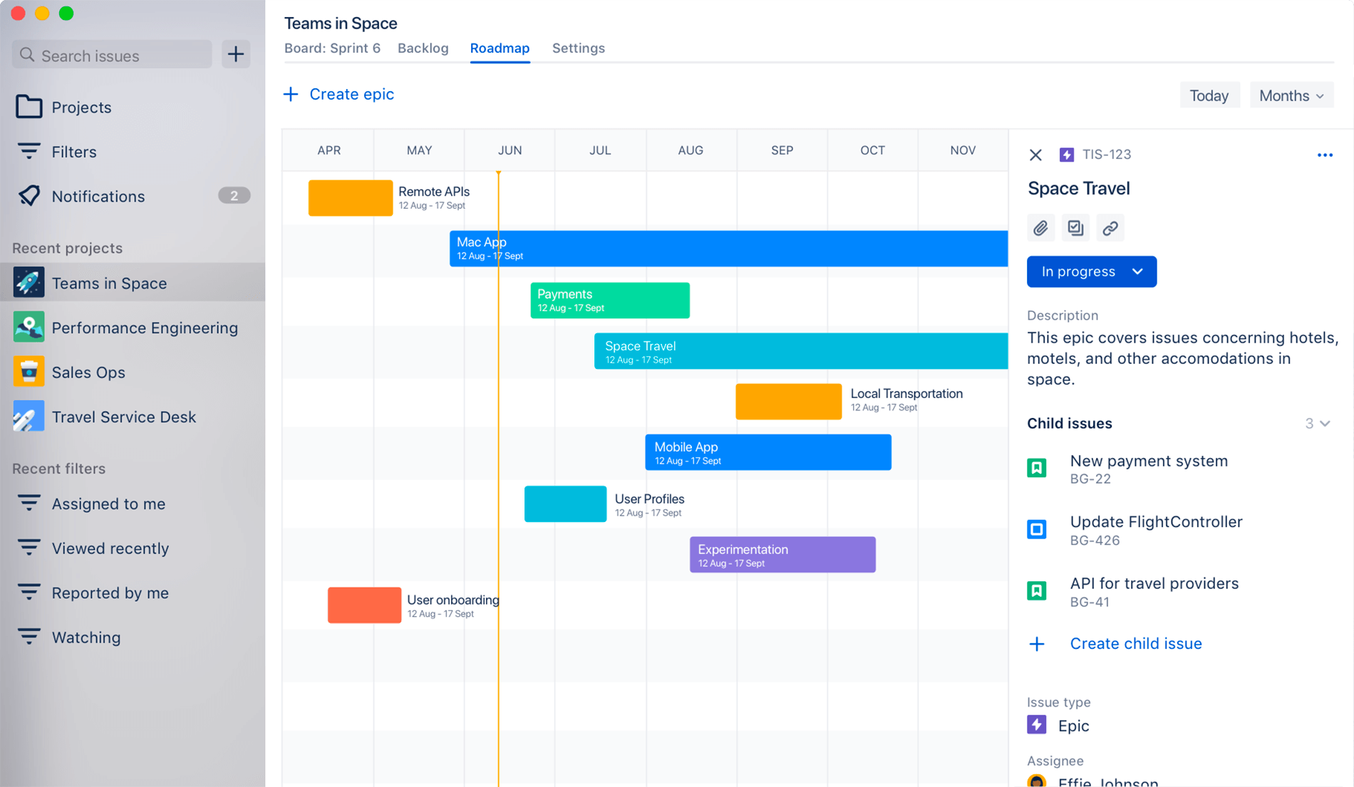


프로젝트 관리 방안
SECTION 1
SECTION 2
SECTION 3
1) GitHub
소스 코드 관리 및
작업 내용 공유에 사용
2) Jira
현재까지의 진행 척도와
진행 상황 공유에 사용

Slide 7
품질 보증 & 의사소통 관리
SECTION 1
SECTION 2
SECTION 3
SECTION 4

Slide 8
이상으로 착수 보고회
발표를 마치겠습니다.
E세상 텐션

